Slide 1



HARCELEMENT -
Ateliers d'échanges de pratiques et de présentation d'outils
JEUDI 12 OCTOBRE 2023

Slide 2

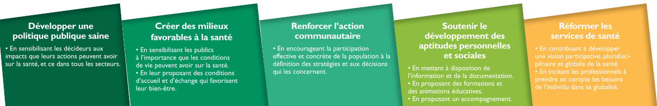
CoDES 05
NOS ACTIVITES – NOS MISSIONS
LE RESEAU codes:
promotion de la santé
au quotidien

Slide 3
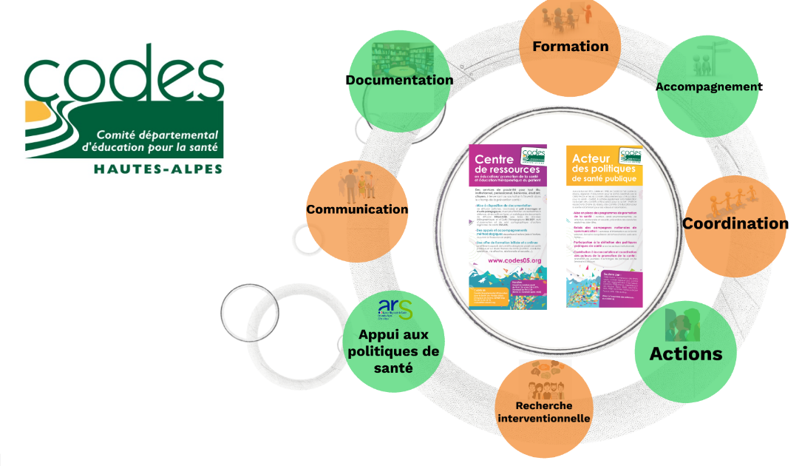
CoDES 05
NOS ACTIVITES – NOS MISSIONS

Slide 4


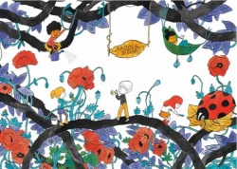
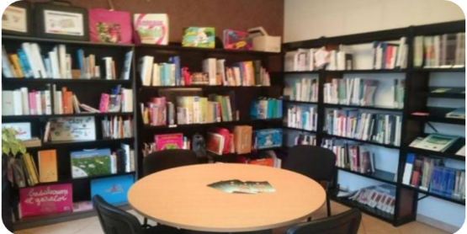

CoDES 05
NOS ACTIVITES – NOS MISSIONS
Information

Slide 5
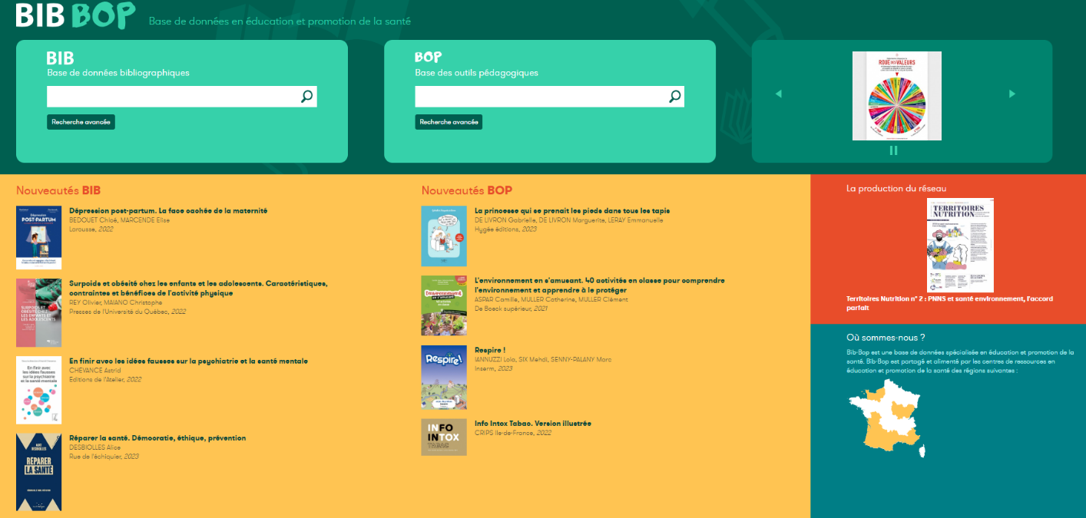
Notes:
5

Slide 6





CoDES 05
NOS ACTIVITES – NOS MISSIONS
Information

Slide 7
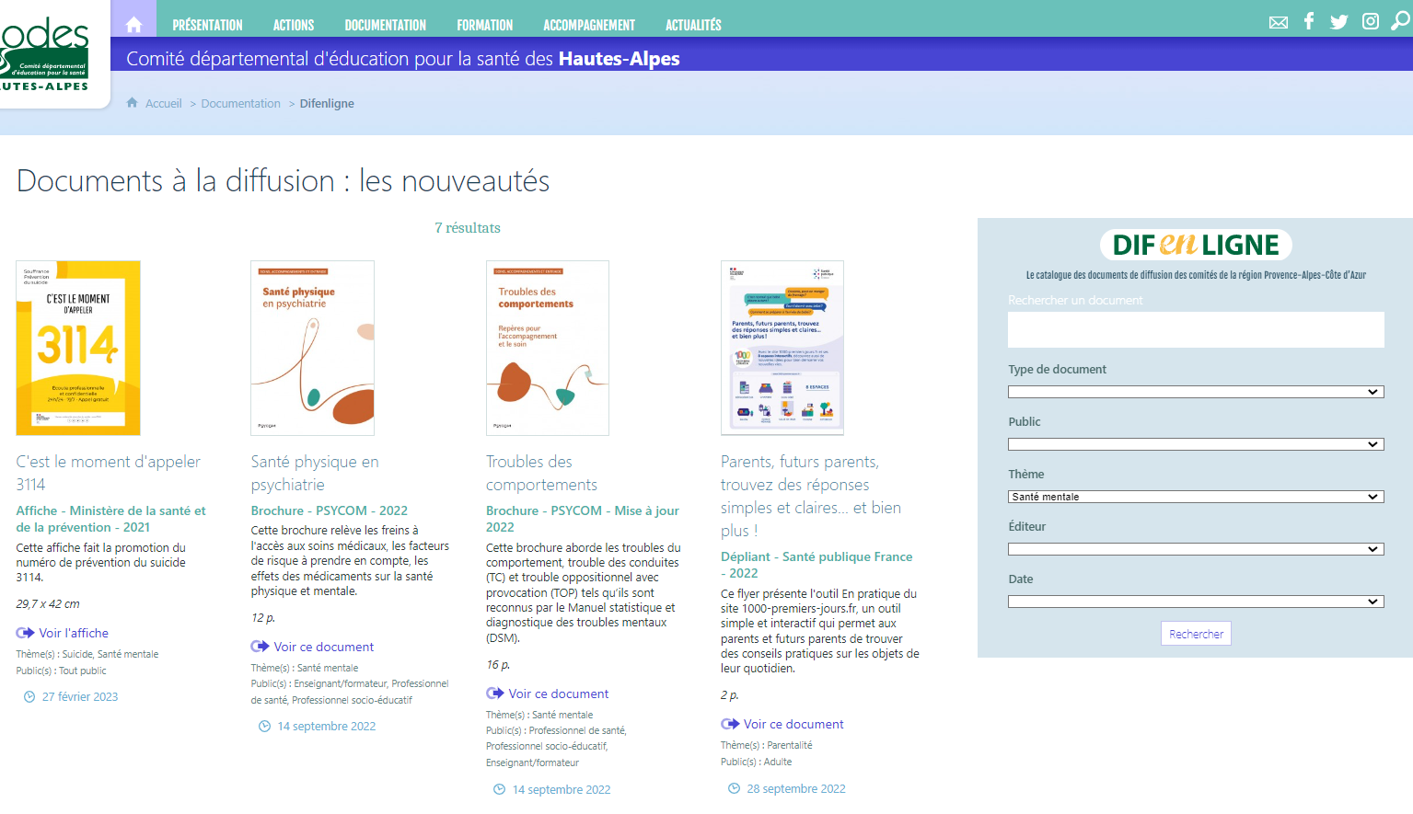
Notes:
7

Slide 8



CoDES 05
NOS ACTIVITES – NOS MISSIONS
Formation

Slide 9



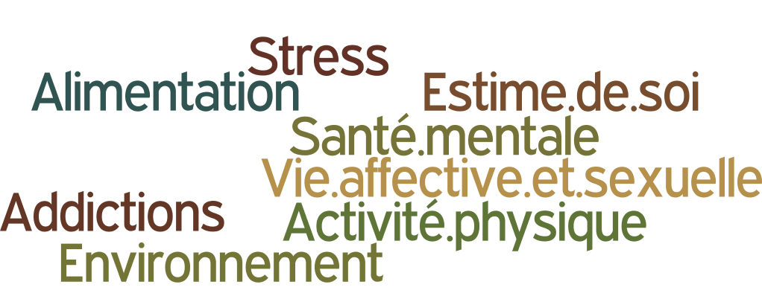
CoDES 05
NOS ACTIVITES – NOS MISSIONS
action

Slide 10
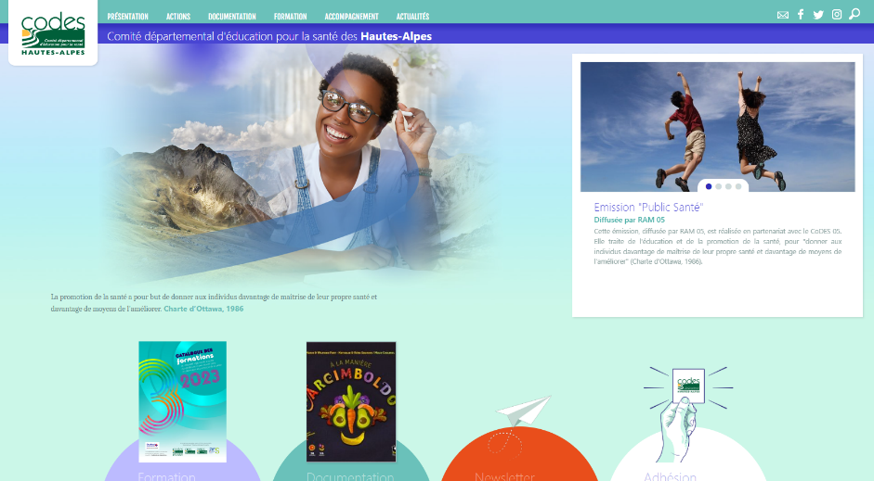
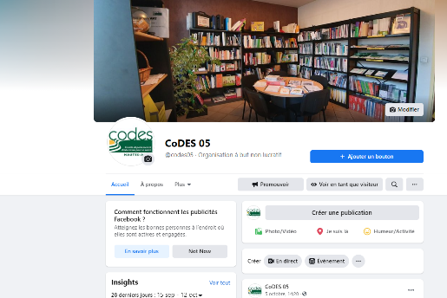
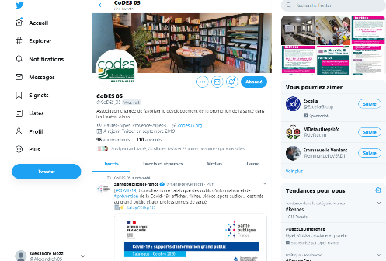
COMMUNICATION…
Notes:
10

Slide 11

OBJECTIFS DE LA JOURNEE
Favoriser la réflexion collective et les échanges d’expériences, en pluridisciplinarité, sur des thématiques de santé publique d’une part mais également sur la méthodologie, la mise en œuvre et l’évaluation de projets en éducation et promotion de la santé.
Etre en capacité de choisir et d’utiliser le(s) outil(s) proposé(s) dans le cadre de leurs pratiques professionnelles ou dans la mise en place d’actions en éducation et promotion de la santé.

Slide 12
HARCELEMENT… DEFINITIONS…
Le harcèlement se définit comme une violence répétée qui peut être verbale, physique ou psychologique.
Cette violence se retrouve aussi au sein de l’école : elle est le fait d’un ou de plusieurs élèves à l’encontre d’une victime qui ne peut se défendre.
Lorsqu’un enfant ou un adolescent est insulté, menacé, battu, bousculé ou reçoit des messages injurieux à répétition, on parle donc de harcèlement.
Avec l’utilisation permanente des nouvelles technologies de communication, le harcèlement entre élèves se poursuit en dehors de l’enceinte des établissements scolaires. On parle alors de cyber-harcèlement.
Le cyber-harcèlement est défini comme "un acte agressif, intentionnel perpétré par un individu ou un groupe d’individus au moyen de formes de communication électroniques, de façon répétée à l’encontre d’une victime qui ne peut facilement se défendre seule".

Slide 13
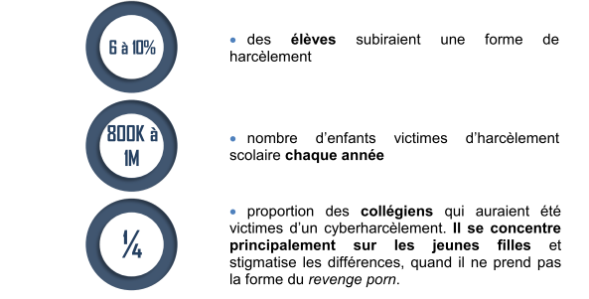
HARCELEMENT… QUELQUES CHIFFRES…
Notes:
En CM1-CM2, 2,6 % d’élèves subissent une forte multivictimation qui peut être apparentée à du harcèlement (enquête Depp 2021) ; au collège, 5,6 % d’élèves en sont victimes (enquête Depp 2017) ; au lycée, 1,3 % d’élèves en sont victimes (enquête Depp 2018).
SENAT La mission d’information… HARCÈLEMENT SCOLAIRE ET CYBERHARCÈLEMENT :
MOBILISATION GÉNÉRALE POUR MIEUX PRÉVENIR, DÉTECTER ET TRAITER

Slide 14
HARCELEMENT… QUELLES REPONSES ?
MIEUX PRÉVENIR, DÉTECTER ET
TRAITER
AGIR COLLECTIVEMENT POUR MIEUX PRÉVENIR
SAVOIR DÉTECTER RAPIDEMENT UNE SITUATION DE HARCÈLEMENT
TRAITER SYSTÉMATIQUEMENT ET SANS DÉLAI
Notes:
AGIR COLLECTIVEMENT POUR MIEUX PRÉVENIR
Il faut d’abord mieux cerner le phénomène, car les enquêtes de victimation sont encore éparses
ou irrégulières. Ainsi, quel a été l’effet du confinement sur le harcèlement et le
cyberharcèlement ? Les remontées de terrain, non encore validées scientifiquement, accréditent
l’idée d’une stagnation du « harcèlement classique » mais, au contraire, d’une augmentation (non
En s’inspirant des exemples scandinaves ou anglo-saxons, il faut promouvoir le maintien ou la
construction d’un climat scolaire de qualité autour de la notion d’empathie ou de fraternité.
Par ailleurs, chaque enfant doit connaître précisément ses droits et devoirs : un flyer
d’information, dont le contenu doit être annexé au projet d’établissement, doit donc être distribué
chaque année au moment de la rentrée, pour rappeler le droit existant, les numéros d’appel et les
sanctions encourues.
B. SAVOIR DÉTECTER RAPIDEMENT UNE SITUATION DE HARCÈLEMENT
La détection le plus en amont possible des signaux faibles est vitale. Pour cela, la parole de
l’enfant doit être libérée, il ne doit pas avoir peur d’aller en parler avec des adultes de
confiance, que ce soit l’enseignant, le conseiller principal d’éducation, les assistants d’éducation,
l’infirmière scolaire ou les personnels de la cantine.
La généralisation au sein de l’Éducation nationale du programme pHARe (programme de lutte
contre le harcèlement à l’école) annoncée par le ministre pour la rentrée 2021 sera donc suivie
avec une grande attention, pour que ce programme soit effectivement mis en application partout,
dans toutes les académies et dans tous les établissements.
C. TRAITER SYSTÉMATIQUEMENT ET SANS DÉLAI
Tous les élèves et leurs parents doivent être pleinement conscients qu’aucun fait ne restera
sans sanction, car le harcèlement est illégal.Toutes les victimes doivent être aidées, et les
partenariats déjà conclus dans plusieurs académies entre l’Éducation nationale et la
Police/Gendarmerie ainsi que la Justice doivent être généralisés.
Toujours dans une visée éducative, il faut alors combiner justice restaurative (en généralisant les
travaux d’intérêt général) et sanction des harceleurs, en évitant que, comme trop souvent, ce soit
l’élève harcelé qui doive quitter l’établissement et soit ainsi victime d’une « double peine ».
Cette sanction systématique est également essentielle pour faire comprendre aux harceleurs et
aux témoins la portée des actes commis : ces « moqueries pour rire » qui constituent des faits de
harcèlement sont des actes graves et ont de lourdes conséquences sur la jeune victime.
Surtout à l’ère des réseaux sociaux, les autorités publiques doivent veiller à ce que ces réseaux
soient, enfin, proactifs : il faut gagner la « course contre la montre » dans la lutte contre la
propagation des actes de malveillance sur internet.
quantifiée) du cyberharcèlement.

Slide 15

HARCELEMENT… QUELLES REPONSES ?
Phare : un programme de prévention du harcèlement à destination des écoles et des collèges
Notes:
Le programme Phare est un plan de prévention du harcèlement déployés dans toutes les écoles élémentaires et tous les collèges publics depuis la rentrée 2022. Il repose sur 8 piliers :
Mesurer le climat scolaire
Prévenir les phénomènes de harcèlement
Former une communauté protectrice de professionnels et de personnels pour les élèves
Intervenir efficacement sur les situations de harcèlement
Associer les parents et les partenaire et communiquer sur le programme
Mobiliser les instances de démocratie scolaire (CVC, CVL) et le comité d’éducation à la santé, à la citoyenneté et à l’environnement
Suivre l’impact de ces actions
Mettre à disposition une plateforme dédiée aux ressources
En pratique des actions sont mises en place tout au long de l’année scolaire comme :
la formation d’une communauté protectrice autour des élèves : cinq personnels ressources (au minimum) par collège et par circonscription du 1er degré sont formés à leur prise en charge des situations de harcèlement via la méthode de la préoccupation partagée (MPP). Cette méthode non blâmante, se caractérise par une grande préoccupation à l’égard de l’élève cible que l’on veut partager avec les élèves intimidateurs. Ceux-ci deviennent acteurs de la résolution de la situation. Cette méthode se révèle efficace dans le traitement de la très grande majorité des situations rencontrées ;
la rédaction et la mise en œuvre d’un protocole de prise en charge des situations de harcèlement ;
10 heures d’apprentissages par an, du CP à la 3e, consacrées à la prévention du harcèlement et au développement de compétences psychosociales des élèves ;
la sensibilisation des familles et des personnels ;
la formation d’élèves ambassadeurs (dans les collèges).
Trois temps fort viennent rythmer cette mobilisation :
La Journée nationale de lutte contre le harcèlement
Le Prix Non au harcèlement
Le Safer Internet Day
Le programme pHARe est pérenne. Les écoles élémentaires et les collèges qui, après deux ans de mise en œuvre, souhaiteront encore approfondir leur travail sur le climat scolaire, pourront passer au niveau "pHARe 2" pour les trois années suivantes, un niveau de labellisation plus exigeant qui inclura la passation d’une enquête locale de climat scolaire.

Slide 16
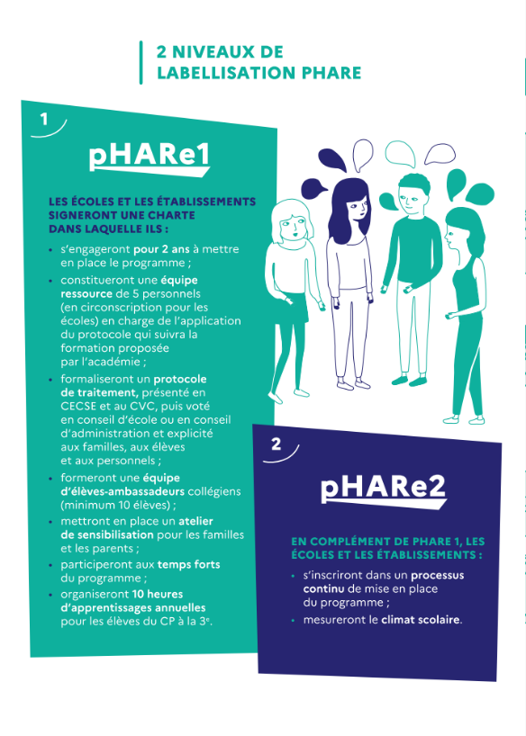
HARCELEMENT… QUELLES REPONSES ?
Phare : un programme de prévention du harcèlement à destination des écoles et des collèges
Notes:
Le programme Phare est un plan de prévention du harcèlement déployés dans toutes les écoles élémentaires et tous les collèges publics depuis la rentrée 2022. Il repose sur 8 piliers :
Mesurer le climat scolaire
Prévenir les phénomènes de harcèlement
Former une communauté protectrice de professionnels et de personnels pour les élèves
Intervenir efficacement sur les situations de harcèlement
Associer les parents et les partenaire et communiquer sur le programme
Mobiliser les instances de démocratie scolaire (CVC, CVL) et le comité d’éducation à la santé, à la citoyenneté et à l’environnement
Suivre l’impact de ces actions
Mettre à disposition une plateforme dédiée aux ressources
En pratique des actions sont mises en place tout au long de l’année scolaire comme :
la formation d’une communauté protectrice autour des élèves : cinq personnels ressources (au minimum) par collège et par circonscription du 1er degré sont formés à leur prise en charge des situations de harcèlement via la méthode de la préoccupation partagée (MPP). Cette méthode non blâmante, se caractérise par une grande préoccupation à l’égard de l’élève cible que l’on veut partager avec les élèves intimidateurs. Ceux-ci deviennent acteurs de la résolution de la situation. Cette méthode se révèle efficace dans le traitement de la très grande majorité des situations rencontrées ;
la rédaction et la mise en œuvre d’un protocole de prise en charge des situations de harcèlement ;
10 heures d’apprentissages par an, du CP à la 3e, consacrées à la prévention du harcèlement et au développement de compétences psychosociales des élèves ;
la sensibilisation des familles et des personnels ;
la formation d’élèves ambassadeurs (dans les collèges).
Trois temps fort viennent rythmer cette mobilisation :
La Journée nationale de lutte contre le harcèlement
Le Prix Non au harcèlement
Le Safer Internet Day
Le programme pHARe est pérenne. Les écoles élémentaires et les collèges qui, après deux ans de mise en œuvre, souhaiteront encore approfondir leur travail sur le climat scolaire, pourront passer au niveau "pHARe 2" pour les trois années suivantes, un niveau de labellisation plus exigeant qui inclura la passation d’une enquête locale de climat scolaire.

Slide 17
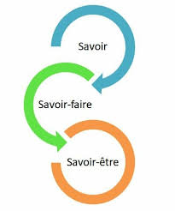
Le concept
d’Education pour la Santé
Développement de « compétences humaines et relationnelles utiles au développement de comportements favorables à la santé » (M.DEMARTEAU)
Les actions d’éducation pour la santé visent l’adaptation des attitudes et des comportements influençant la santé. Pour être efficaces, elles interviennent simultanément sur trois déterminants du comportement accessibles à l’éducation :
le savoir, le savoir-faire et le savoir-être.
Notes:
› Permettre l’acquisition, le renforcement,
le développement de savoirs (connaissances),
savoir-faire (mises en pratique)
› ATTITUDES
Contribuer à l’apprentissage de savoir être
(compétences personnelles, respect de soi et
des autres)
› CAPACITES et COMPETENCES
PSYCHOSOCIALES
Développer la résistance à l’emprise de
l’environnement (médias, pairs) et la capacité à
identifier les soutiens et les ressources locales.

Slide 18
Education à la santé : Principes clés
Approche globale
Prendre en compte les dimensions physique, psychologique et sociale de la santé
Approche positive
Favoriser la mobilisation et le développement des compétences psychosociales et de l’estime de soi, la valorisation
Approche réflexive
Inciter à la réflexion
Approche participative
Favoriser la participation active en tenant compte des connaissances, attitudes, valeurs, pratiques et expériences des personnes
Notes:
Articulation entre les 3 :
Savoir : cognitif, intellectuel
Savoir faire : Sensori-moteur, gestes
Savoir être : psycho et socio-affectif

Slide 19
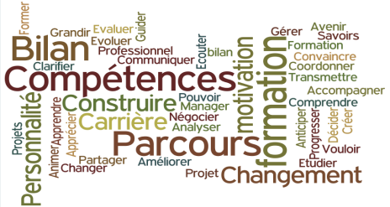
Compétences psychosociales - CPS…
Une stratégie clé en éducation pour la santé… et prevention du harcelement
Définition OMS – 1993 :
« La capacité d'une personne à répondre avec efficacité aux exigences et aux épreuves de la vie quotidienne. C'est l'aptitude d'une personne à maintenir un état de bien-être mental, en adoptant un comportement approprié et positif à l'occasion des relations entretenues avec les autres, sa propre culture et son environnement. »
« Les compétences psychosociales ont un rôle important à jouer dans la promotion de la santé…/, en termes de bien-être physique, mental et social…/, quand les problèmes de santé sont liés à un comportement, et quand le comportement est lié à une incapacité à répondre efficacement au stress et aux pressions de la vie. »
« L'amélioration de la compétence psychosociale pourrait être un élément important dans la promotion de la santé et du bien-être, puisque les comportements sont de plus en plus impliqués dans l'origine des problèmes de santé. »
Notes:
L’OMS propose une déﬁnition en 1993 : « les compétences psychosociales sont la capacité d'une personne à répondre avec efﬁcacité aux exigences et aux épreuves de la vie quotidienne. C'est l'aptitude d'une personne à maintenir un état de bien-être mental, en adoptant un comportement approprié et positif à l'occasion des relations entretenues avec les autres, sa propre culture et son environnement. »
Selon la HAS (Haute Autorité de Santé), les compétences psychosociales sont déﬁnies « comme les capacités qu’une personne mobilise pour répondre aux exigences et aux épreuves de la vie. Ce sont les aptitudes d’une personne à maintenir un bien-être mental, en adoptant un comportement « approprié » et « positif » à l’occasion des relations entretenues avec les autres, sa propre culture et son environnement ».
Les compétences psychosociales se construisent à travers l’expérimentation (de soi), l’observation (d’autrui), la communication (interaction entre soi et autrui). Elles sont le résultat d’expériences auxquelles chacun se confronte et pour lesquelles il doit élaborer des stratégies d’adaptation.
- Développement des facteurs de protection.
10 compétences psychosociales
Mises en situation où par exemple les jeunes apprennent à communiquer avec les autres à travers le thème de la sécurité routière
Méta analyses :
L’acquisition de connaissances et sur le développement de l’estime de soi ou l’aptitude à prendre des décisions ou encore celles qui se focalisent sur la capacité à reconnaître les pressions sociales sont efficaces (entraînement à dire non)

Slide 20
Compétences psychosociales - CPS…
Une stratégie clé en éducation pour la santé… et prevention du harcelement
Définition actualisée Santé Publique France 2022 :
Les compétences psychosociales constituent un ensemble cohérent et interrelié de capacités psychologiques (cognitives, émotionnelles et sociales), impliquant des connaissances, des processus intrapsychiques et des comportements spécifiques, qui permettent d’augmenter l’autonomisation et le pouvoir d’agir (empowerment), de maintenir un état de bien-être psychique, de favoriser un fonctionnement individuel optimal et de développer des interactions constructives.
Notes:
L’OMS propose une déﬁnition en 1993 : « les compétences psychosociales sont la capacité d'une personne à répondre avec efﬁcacité aux exigences et aux épreuves de la vie quotidienne. C'est l'aptitude d'une personne à maintenir un état de bien-être mental, en adoptant un comportement approprié et positif à l'occasion des relations entretenues avec les autres, sa propre culture et son environnement. »
Selon la HAS (Haute Autorité de Santé), les compétences psychosociales sont déﬁnies « comme les capacités qu’une personne mobilise pour répondre aux exigences et aux épreuves de la vie. Ce sont les aptitudes d’une personne à maintenir un bien-être mental, en adoptant un comportement « approprié » et « positif » à l’occasion des relations entretenues avec les autres, sa propre culture et son environnement ».
Les compétences psychosociales se construisent à travers l’expérimentation (de soi), l’observation (d’autrui), la communication (interaction entre soi et autrui). Elles sont le résultat d’expériences auxquelles chacun se confronte et pour lesquelles il doit élaborer des stratégies d’adaptation.
- Développement des facteurs de protection.
10 compétences psychosociales
Mises en situation où par exemple les jeunes apprennent à communiquer avec les autres à travers le thème de la sécurité routière
Méta analyses :
L’acquisition de connaissances et sur le développement de l’estime de soi ou l’aptitude à prendre des décisions ou encore celles qui se focalisent sur la capacité à reconnaître les pressions sociales sont efficaces (entraînement à dire non)

Slide 21
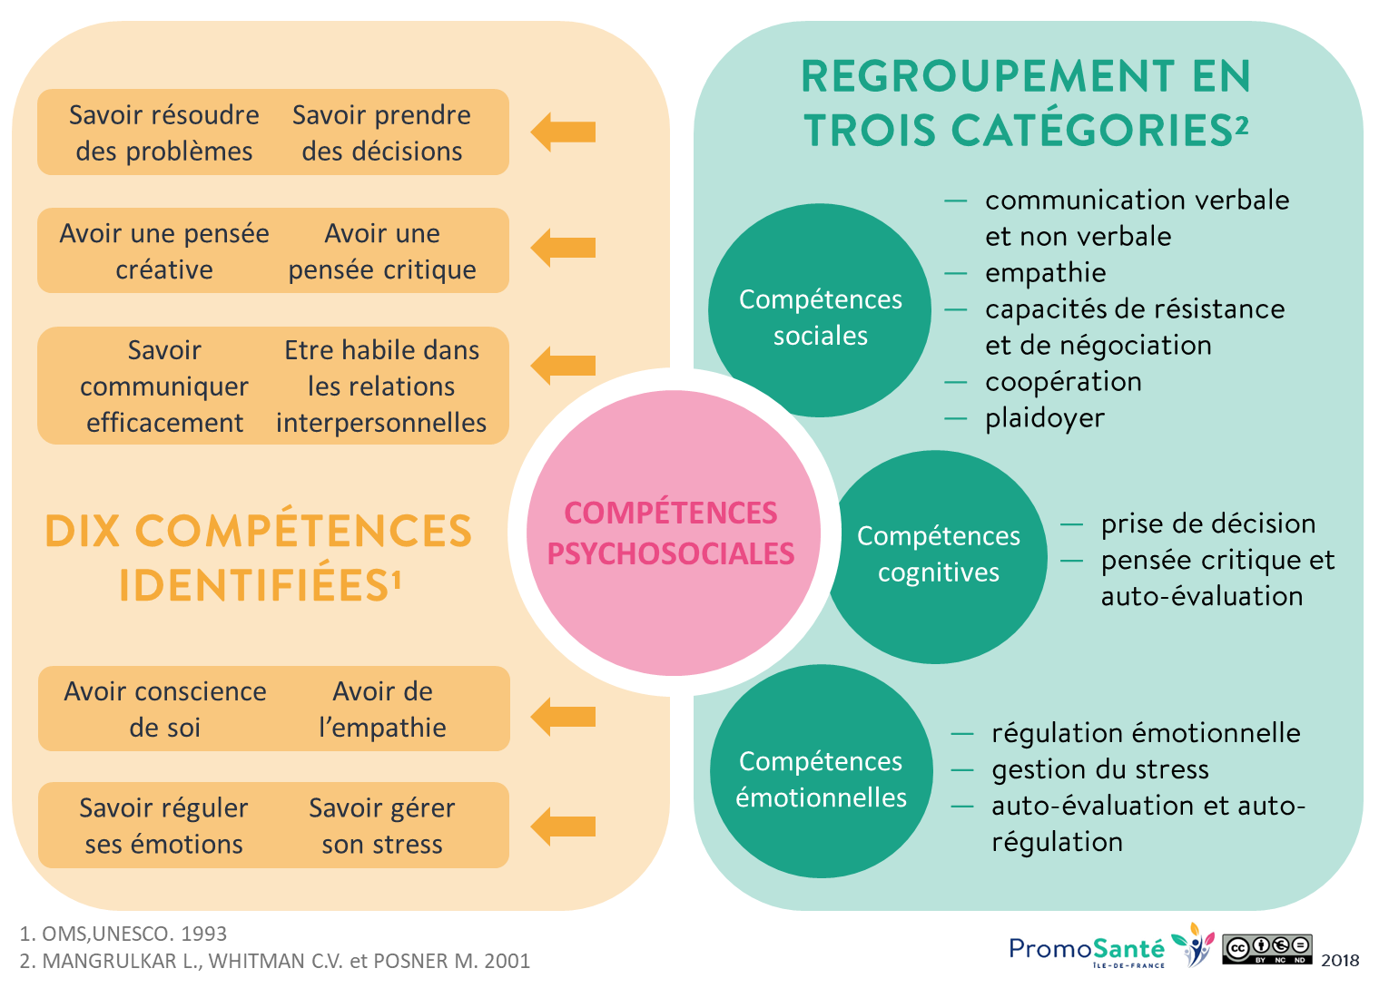
Compétences psychosociales - CPS…
Une stratégie clé en éducation pour la santé
Définition OMS – 2001 :
Notes:
Le développement des CPS dès le plus jeune âge permet de prévenir efficacement les problèmes liés à la consommation de substances psychoactives ou encore les comportements violents, les comportements sexuels à risques ou les problèmes de santé mentale.
Il s’agit d’accroître des compétences ‘à agir pour’ et non ‘à lutter contre’ !

Slide 22
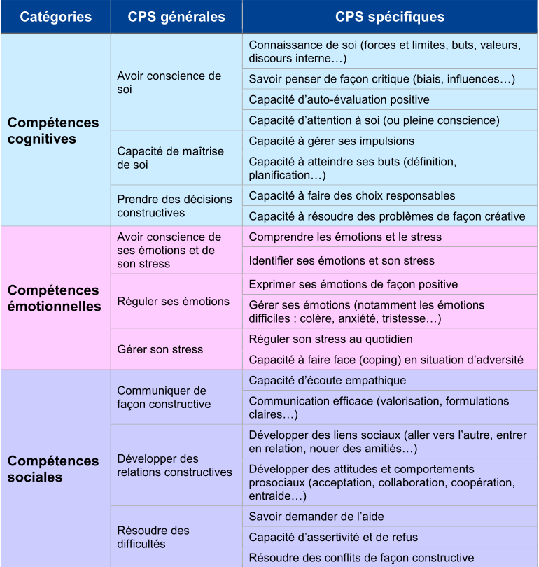
Compétences psychosociales - CPS…
Une stratégie clé en éducation pour la santé
Notes:
Le développement des CPS dès le plus jeune âge permet de prévenir efficacement les problèmes liés à la consommation de substances psychoactives ou encore les comportements violents, les comportements sexuels à risques ou les problèmes de santé mentale.
Il s’agit d’accroître des compétences ‘à agir pour’ et non ‘à lutter contre’ !

Slide 23
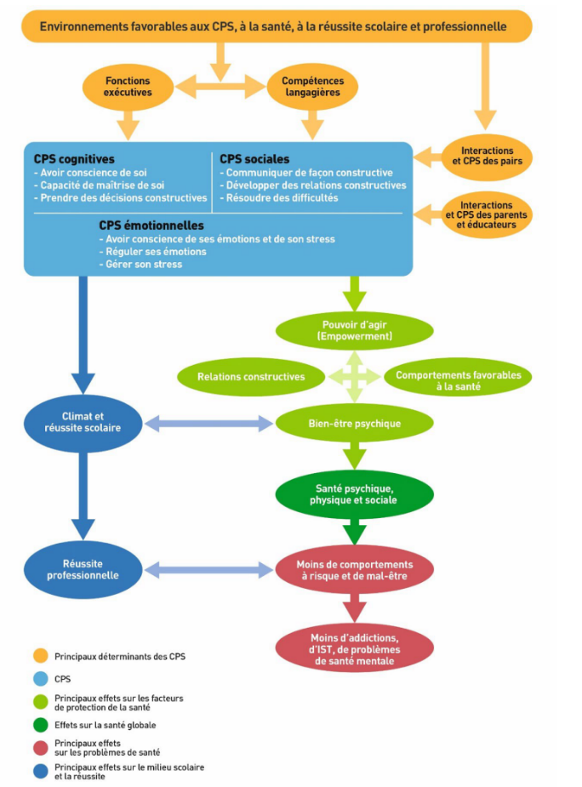
Compétences psychosociales - CPS…
Effets et Déterminants…
Notes:
Le développement des CPS dès le plus jeune âge permet de prévenir efficacement les problèmes liés à la consommation de substances psychoactives ou encore les comportements violents, les comportements sexuels à risques ou les problèmes de santé mentale.
Il s’agit d’accroître des compétences ‘à agir pour’ et non ‘à lutter contre’ !

Slide 24
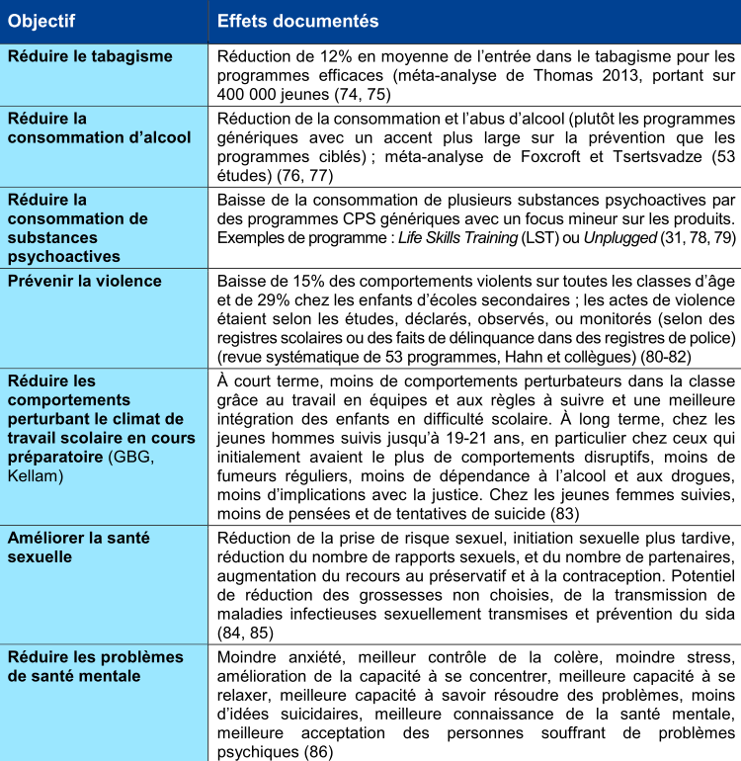
Compétences psychosociales - CPS…
Synthèse des effets des programmes…
Notes:
2.4 Prévention de la violence chez les jeunes
Dans le rapport de l’OMS de 2015 sur la prévention de la violence chez les jeunes (89),
l’approche par les CPS fait partie des 4 stratégies recommandées. Les autres stratégies sont
constituées des programmes d’aide à la parentalité et des interventions sur le développement
de la petite enfance, des stratégies ciblées sur les jeunes à haut risque ou déjà passés à l’acte,
et des approches territoriales et réglementaires comme l’accès aux armes à feu ou
l’augmentation de la diversité sociale dans un quartier. Plusieurs synthèses de la littérature
ont été faites. Hahn et collègues (81), dans leur revue systématique de 53 programmes ont
constaté une baisse de 15% des comportements violents sur toutes les classes d’âge et de
29% chez les enfants d’écoles secondaires. Les actes de violence étaient selon les études,
observés ou suivis à l’aide de registres scolaires ou de registres de police pour des faits de
délinquance. Le modèle d’intervention est celui du développement social de Seattle (90).Cette
intervention, qui a été offerte dans des quartiers difficiles auprès de populations défavorisées,
comprenait une formation annuelle de 5 jours pour les enseignants, des interventions pour les
parents, et une intervention de formation aux compétences sociales pour les élèves en école
primaire. A l’âge de 18 ans, les élèves ayant bénéficié de l’intervention ont déclaré 10% d’actes
violents en moins, mais aussi moins d’épisodes d’alcoolisation importante, de prise de risques
sexuels, de grossesses précoces. Ils avaient aussi une meilleure réussite scolaire, plus
d’attachement à l’école, moins de conduites inappropriées à l’école.

Slide 25
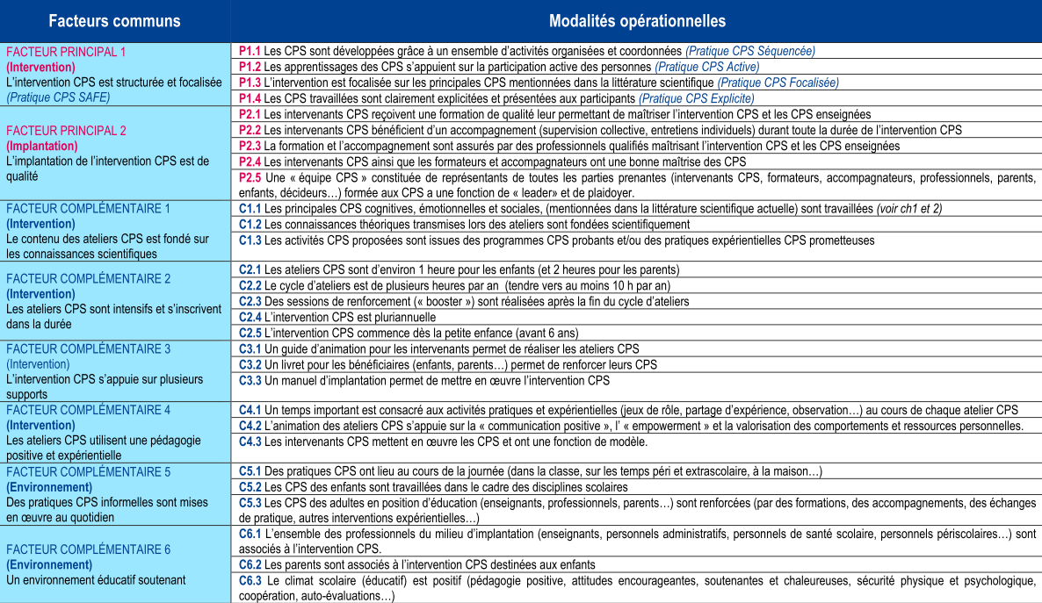
Compétences psychosociales - CPS…
Facteurs d’efficacite…
Notes:
2.4 Prévention de la violence chez les jeunes
Dans le rapport de l’OMS de 2015 sur la prévention de la violence chez les jeunes (89),
l’approche par les CPS fait partie des 4 stratégies recommandées. Les autres stratégies sont
constituées des programmes d’aide à la parentalité et des interventions sur le développement
de la petite enfance, des stratégies ciblées sur les jeunes à haut risque ou déjà passés à l’acte,
et des approches territoriales et réglementaires comme l’accès aux armes à feu ou
l’augmentation de la diversité sociale dans un quartier. Plusieurs synthèses de la littérature
ont été faites. Hahn et collègues (81), dans leur revue systématique de 53 programmes ont
constaté une baisse de 15% des comportements violents sur toutes les classes d’âge et de
29% chez les enfants d’écoles secondaires. Les actes de violence étaient selon les études,
observés ou suivis à l’aide de registres scolaires ou de registres de police pour des faits de
délinquance. Le modèle d’intervention est celui du développement social de Seattle (90).Cette
intervention, qui a été offerte dans des quartiers difficiles auprès de populations défavorisées,
comprenait une formation annuelle de 5 jours pour les enseignants, des interventions pour les
parents, et une intervention de formation aux compétences sociales pour les élèves en école
primaire. A l’âge de 18 ans, les élèves ayant bénéficié de l’intervention ont déclaré 10% d’actes
violents en moins, mais aussi moins d’épisodes d’alcoolisation importante, de prise de risques
sexuels, de grossesses précoces. Ils avaient aussi une meilleure réussite scolaire, plus
d’attachement à l’école, moins de conduites inappropriées à l’école.

Slide 26
postures et principes pour proposer une action de qualité…
› Être réaliste et être en phase avec les réalités socioculturelles du public.
› Être adapté à l’âge, au niveau de développement et aux capacités intellectuelles des individus.
› Être dans une approche pluridisciplinaire et intersectorielle en faisant intervenir différentes catégories de professionnels.
› Être mise en place de manière continue dans le temps dans une logique de parcours éducatif en santé.
› Être fondé sur une approche citoyenne et respectueuse de la dignité humaine.
› Être fondé sur l’égalité des sexes, l’autodétermination et l’acceptation de la diversité.
› Soutenir les ressources et les compétences des individus.
› Être basé sur des informations précises et scientifiquement étayées.
› Respecter la sphère privée des individus et instaurer un climat de confiance mutuelle.
Notes:
En 2001, la classification est redéfinie par l'OMS, avec un regroupement en 3 grandes catégories : compétences sociales, cognitives et émotionnelles. Les deux classifications sont utilisées encore aujourd'hui dans les pratiques professionnelles.
Compétences sociales :
Compétences de communication verbale et non verbale : écoute active, expression des émotions, capacité à donner et recevoir des remontées d'information et des réactions (feedback).
Empathie : capacité à écouter et comprendre les besoins et le point de vue d’autrui et à exprimer cette compréhension.
Capacités de résistance et de négociation : gestion des conflits, capacité d’affirmation, résistance à la pression d’autrui.
Compétences de coopération et de collaboration en groupe.
Compétences de plaidoyer qui s’appuient sur des compétences de persuasion et d’influence.
Compétences cognitives :
Compétences de prise de décision et de résolution de problème.
Pensée critique et auto-évaluation qui impliquent de pouvoir analyser l’influence des médias et des pairs, d’avoir conscience des valeurs, attitudes, normes, croyances et facteurs qui nous affectent, de pouvoir identifier les (sources d’) informations pertinentes.
Compétences émotionnelles :
Compétences de régulation émotionnelle : gestion de la colère et de l’anxiété, capacité à faire face à la perte, à l’abus et aux traumatismes.
Compétences de gestion du stress qui impliquent la gestion du temps, la pensée positive et la maîtrise des techniques de relaxation.
Compétences d’auto-évaluation et d’auto-régulation qui favorisent la confiance et l’estime de soi.

Slide 27
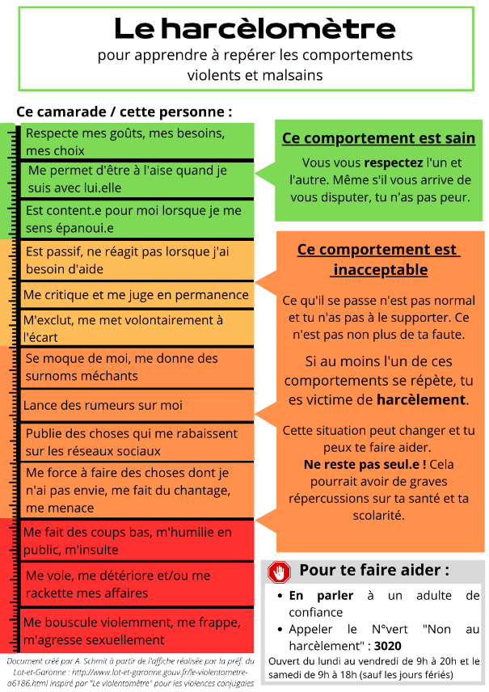
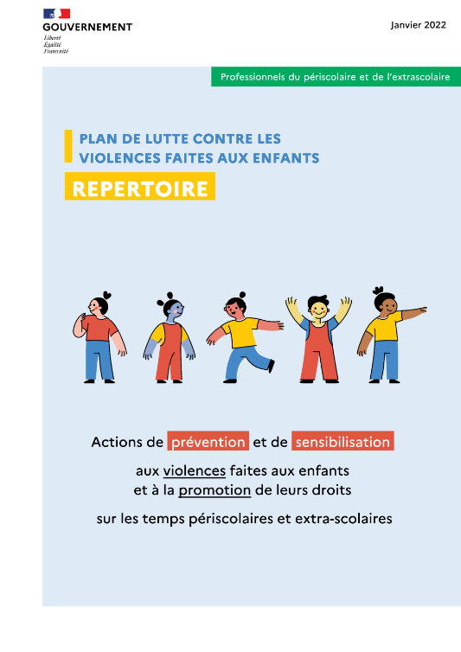
DES RESSOURCES…

Slide 28
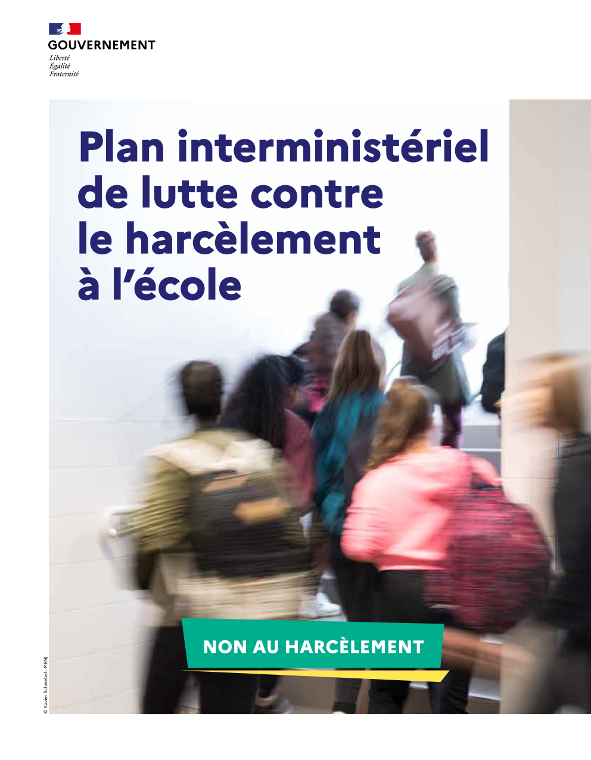
DES RESSOURCES…

Slide 29
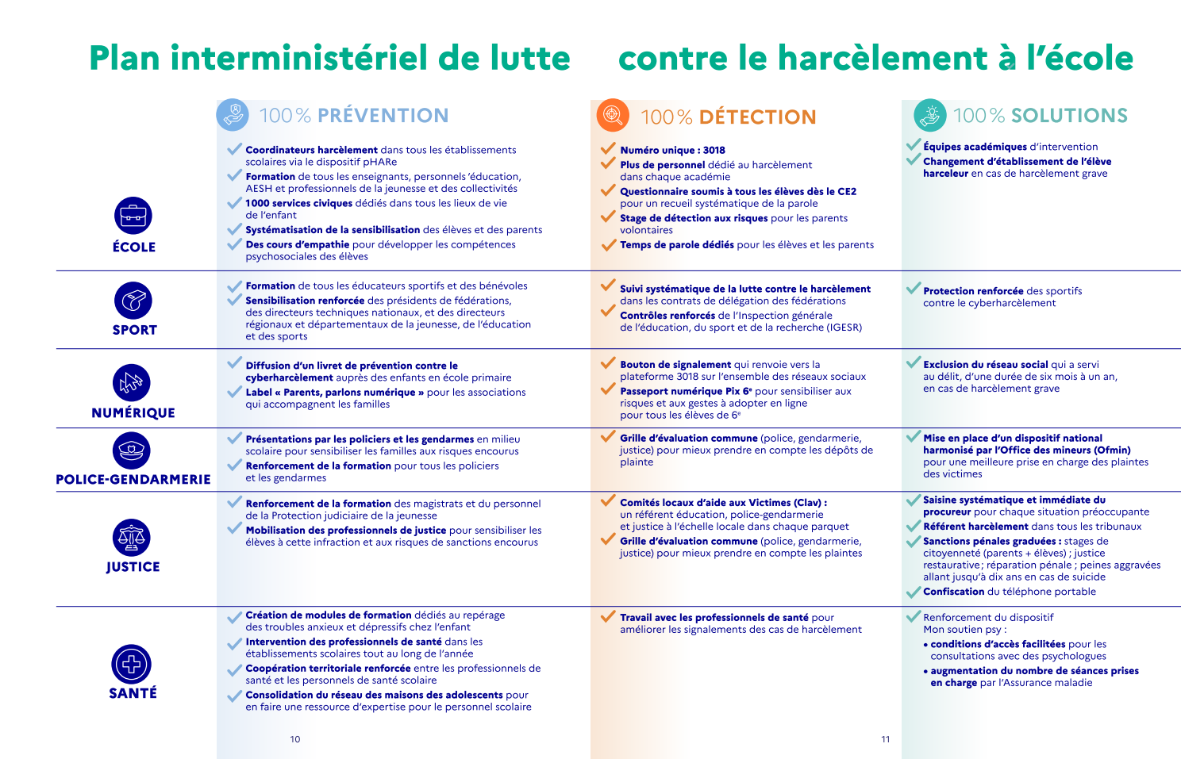
DES RESSOURCES…

Slide 30
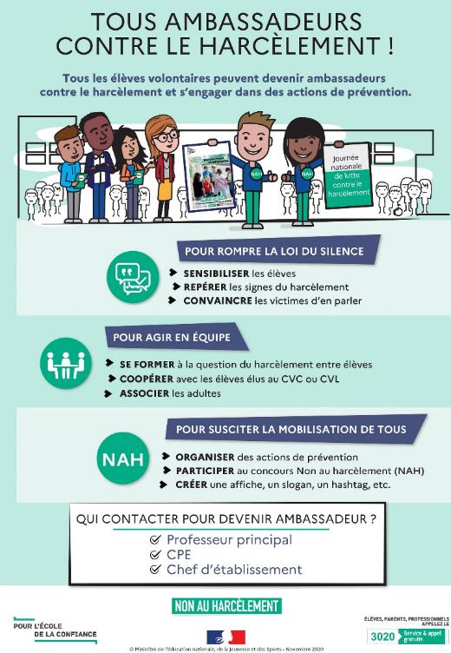
DES RESSOURCES…

Slide 31
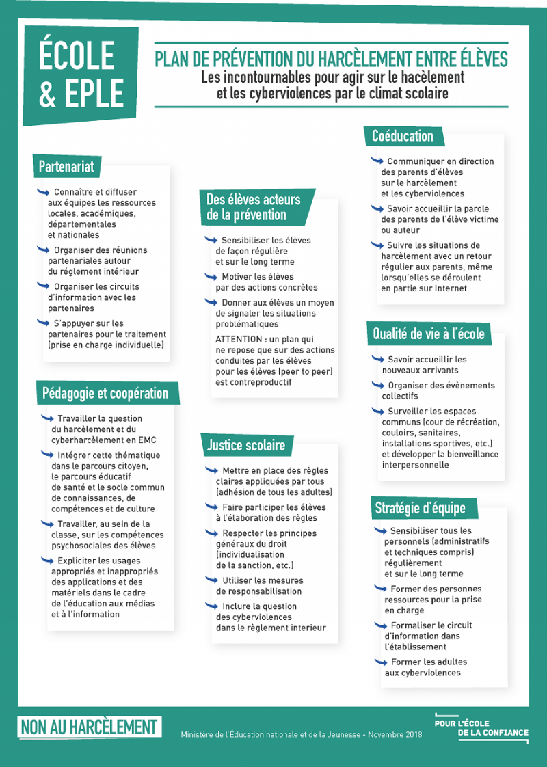
DES RESSOURCES…

Slide 32
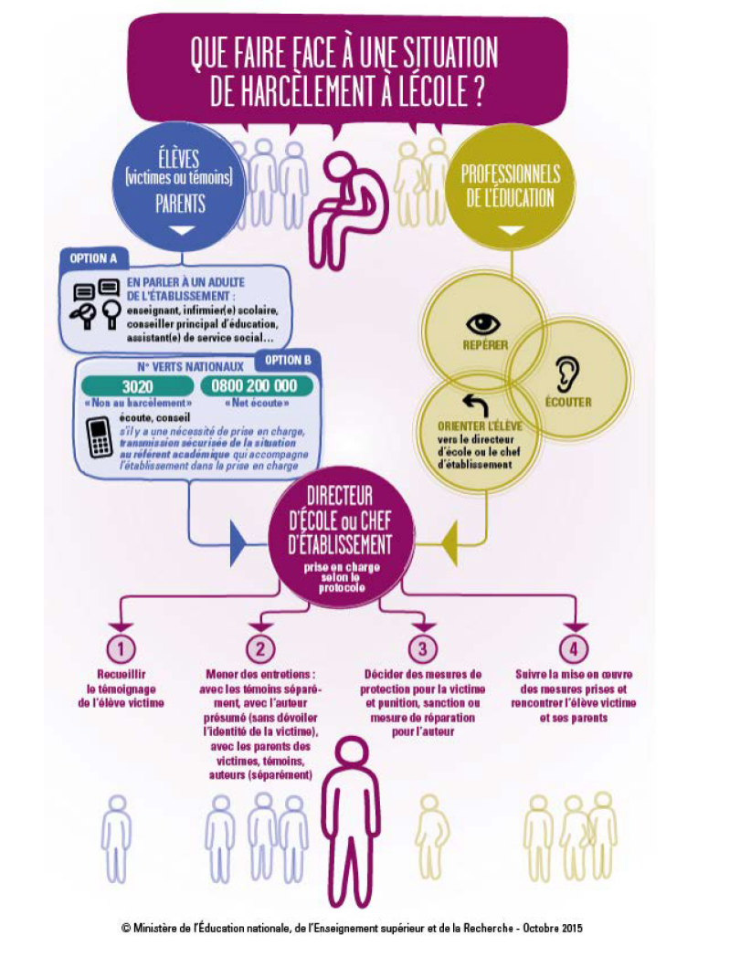
DES RESSOURCES…

Slide 33
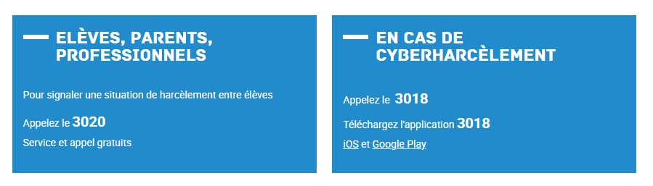
DES RESSOURCES…

Slide 34

Les critères de qualité
des outils d’intervention
en éducation pour la santé
Qualité du contenu
Qualité pédagogique
Qualité du support
Qualité de la conception
Appréciation d’ensemble
Notes:
Qualité du contenu (7 critères)
Les sources utilisées sont identifiées.
Les informations sont d’actualité.
L’outil ne fait pas la promotion d’un produit ou d’une marque.
Le contenu est objectif et nuancé.
Le contenu est acceptable au regard de l’éthique.
Le contenu est pertinent par rapport au thème.
Le contenu est pertinent par rapport aux objectifs annoncés.
Qualité pédagogique (11 critères)
Les objectifs sont annoncés.
L’émetteur du discours est facilement identifiable.
Le point de vue du destinataire est pris en compte.
L’outil évite la mise en échec des destinataires.
Le niveau de difficulté est adapté au destinataire (vocabulaire, schémas, règles du jeu…).
Le destinataire est interpellé, rendu actif, mis en situation.
Les connaissances et représentations préexistantes des destinataires sont prises en compte.
L’outil propose des activités qui suscitent des interactions entre participants.
Les sentiments suscités par l’outil (crainte, malaise…) ne produisent pas d’effet négatif.
Les ressorts utilisés par le concepteur de l’outil sont tous en accord avec les valeurs de la promotion de la santé.
Ces ressorts ne nuisent pas à l’implication des participants.
Qualité du support (9 critères)
Le support choisi est pertinent par rapport au destinataire.
Le support choisi est pertinent par rapport au sujet traité.
Le support choisi est pertinent par rapport aux objectifs annoncés.
Les consignes, règles, modalités d’utilisation sont claires.
Il y a un guide d’utilisation.
S’il n’y a pas de guide, l’outil peut être utilisé sans difficulté.
Le guide inclut la ou les méthodes pédagogiques.
Pour les cédéroms, la navigation est aisée.
Pour les cédéroms, l’interactivité est réelle.
Qualité de la conception (2 critères)
La conception de l’outil s’appuie sur une analyse des besoins des destinataires.
La conception de l’outil s’appuie sur une analyse de la littérature.
Appréciation d’ensemble (2 critères)
Il y a adéquation de l’outil avec les objectifs annoncés/la raison d’être/les destinataires.
L’utilisation de l’outil est possible dans les conditions prévues par le concepteur.

Slide 35

Feelings harcèlement
En parler autrement
Objectif pédagogique :
Sensibiliser et lutter contre le harcèlement scolaire
Public cible :
Pré-Ado + Ado
Nombre de joueurs :
2 à 8

Slide 36
Feelings harcèlement
En parler autrement
Jeu de société ludique ;
Support pour débattre ;
Travail sur l’empathie ;
Jeu collaboratif

Slide 37
Feelings harcèlement.
En parler autrement
Contenu de l’outil :
21 cartes "émotion",
48 cartes "vote",
1 livret,
1 pion,
1 plateau de jeu,
108 cartes "situations"

Slide 38

BASTA
Objectif pédagogique :
Aide à la gestion des situations de harcèlement scolaire
Public cible :
10-15 ans
Soit en prévention et sensibilisation,
Soit en support partiel de la prise en charge d’un fait avéré, sans stigmatiser l’auteur du harcèlement
Collation : 48 cartes recto-verso (français/anglais), 1 fiche de présentation

Slide 39

Discriminations et harcèlement
Objectif pédagogique :
Prévenir les LGBTIphobies
Public cible :
Adolescents + adultes
Photolangage
Engager un travail personnel sur ses propres représentations et de les confronter, les discuter, en débattre au sein du groupe
Collation : livret de 78 p, 48 photos en couleur

Slide 40

Et si on s'parlait
du harcèlement à l'école ?
Objectif pédagogique :
Sensibiliser les enfants aux situations de harcèlement à l'école
Public cible :
7-11 ans
Collation : 10 épisodes de 1 minute
https://www.lumni.fr/programme/et-si-on-s-parlait-du-harcelement-a-l-ecole

Slide 41

Un chemin de solitude
Objectif pédagogique :
Sensibiliser aux situations de harcèlement
Public cible :
Adolescents
Ecrit et réalisé par des adolescents
Collation : court-métrage de 10 minutes
https://associationmarakuja.wordpress.com/ateliers-cinema-un-chemin-de-solitude/

Slide 42





Rejoignez-nous !

